Slide 1
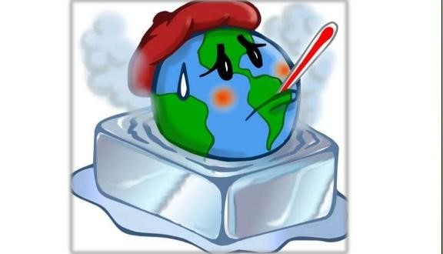
CALENTAMIENTO GLOBAL.

Slide 2
PROGRAMA 2011 | NUEVO MODELO EDUCATIVO 2018
CAMPO: exploración y conocimiento del mundo. | CAMPO: exploración y comprensión del mundo natural y social en preescolar.
ASPECTO: mundo natural. | EJE: mundo natural.
COMPETENCIA: participa en acciones de cuidado de la naturaleza, la valora y muestra sensibilidad y comprensión sobre la necesidad de preservarla. | TEMA: cuidado del medio ambiente.
APRENDIZAJE: Busca soluciones a problemas ambientales de su escuela y comunidad. Identifica y explica algunos efectos favorables y desfavorables de la acción humana sobre el entorno natural. | APRENDIZAJE: Identifica y explica algunos efectos favorables y desfavorables de la acción humana sobre el medioambiente. PARTICIPA EN LA CONSEVACION DEL MEDIO AMBIENTE Y PROPONE MEDIDAS PARA SU PRESERVACION, A PARTIR DEL RECONOCIMIENTO DE ALGUNAS FUENTES DE CONTAMINACION DEL AGUA, EL AIRE Y EL SUELO.

Slide 3
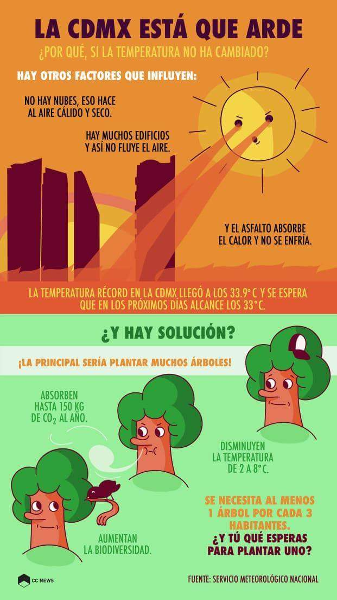
INICIO.
Responden.
¿Qué es el calentamiento global.
¿Cuáles son las causas y consecuencias del calentamiento global?
• Platicar sobre la tala de arboles.
Los niños responden si han escuchado hablar de esta acción, de que se trata, quienes la llevan a cabo, que consecuencias tiene.
• En lluvia de ideas, expresar formas de como podemos recuperar estos arboles perdidos.
Observan la siguiente imagen y reflexionan.

Slide 4
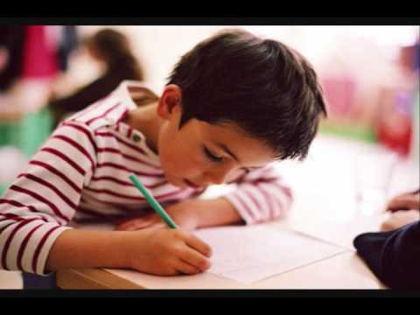
DESARROLLO.
ACORDAR LA REALIZACIÓN DE UNA CAMPAÑA DE REFORESTACIÓN.
SOLICITAR POR MEDIO DE OFICIO, LA DONACIÓN DE ÁRBOLES A LA UAAAN.
OBSERVAN EL SIGUIENTE VIDEO, https://www.youtube.com/watch?v=BLrWvZXGrRg
REALIZAN UNA INVITACION PARA INVITAR A SUS PAPAS A UNIRSE A LA CAMPAÑA, SOLICITANDO LOS MATERIALES Y UTENSILIOS QUE SE EMPLEARAN.
• DECIDIR LOS ESPACIOS DONDE SE COLOCARAN LOS ARBOLES EN EL JARDÍN DE NIÑOS. • ENTRE PADRES Y NIÑOS, PLANTAR LOS ÁRBOLES. • RESPONSABILIZARSE DE QUE ENTRE TODOS CUIDARAN Y REGARAN LOS ÁRBOLES PLANTADOS.

Slide 5
CIERRE.
SE EVALUAN MEDIANTE LISTAS DE COTEJO.
RECONOCEN LAS CONSECUENCIAS DE LA TALA DE ARBOLES.
RECONOCEN LA IMPORTANCIA DE CUIDAR LOS ARBOLES.
SABEN LO QUE ES EL CALENTAMIENTO GLOBAL.
CONOCEN EL PROCEDIMIENTO DE PLANTAR UN ARBOL.
REFLEXIONAN SOBRE LA RELACION ENTRE EL CALENTAMIENTO GLOBAL Y LA TALA DE ARBOLES.

